Slide 1
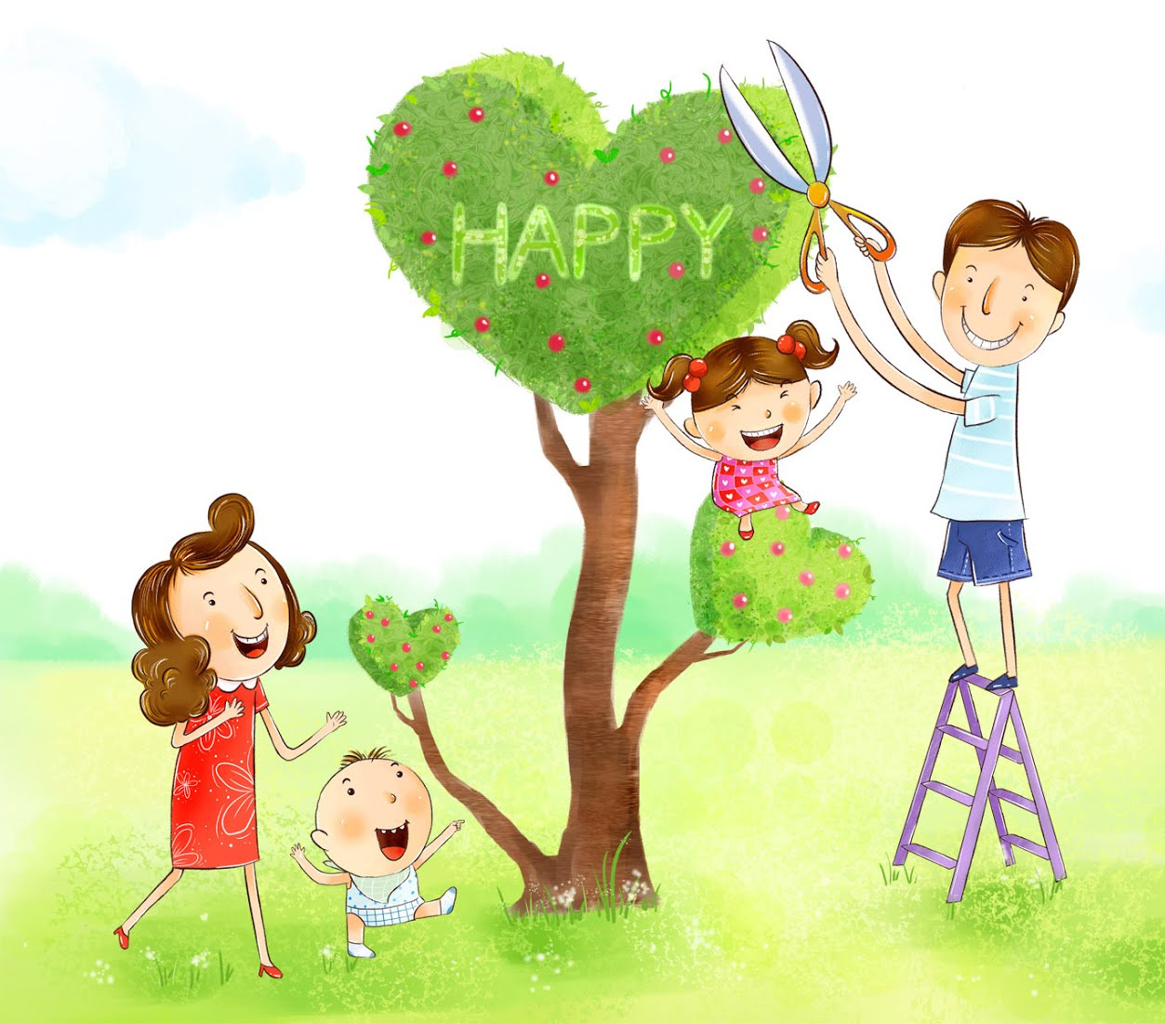
Психологические рекомендации родителям по способам гармоничного совладания со стрессом в период осенних каникул

Slide 2
ВАЖНО!
Уважаемые родители, помните, что Ваши дети отправились на досрочные каникулы, но это не подразумевает начало дистанционного обучения.
Давайте постараемся совместными усилиями провести с пользой это время и использовать его как возможность сближения с семьей и нашими дорогими детьми!

Slide 3
Следует помнить: если мы не можем изменить ситуацию, давайте изменим отношение к ней. Поэтому в своем поведении и поведении детей необходимо, предупреждать нарастание негативных психических реакций и принимать необходимые педагогические и иные меры для их своевременного преодоления.

Slide 4
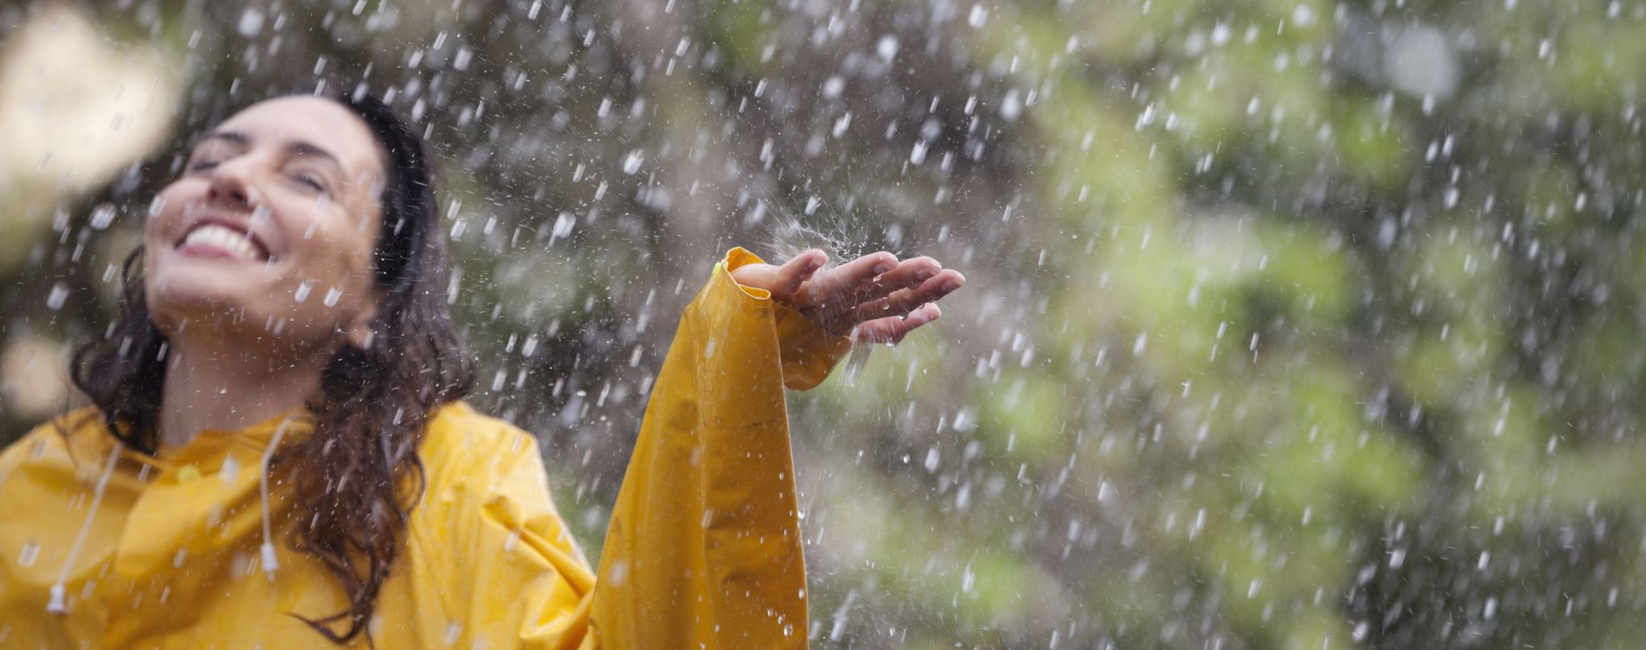
Вам, уважаемые родители, нужно начать с себя. Важно не угнетать себя размышлениями в духе «почему так произошло», а учиться видеть позитивные стороны каждого дня. В повседневной жизни каждый день фокусируйтесь на его положительных сторонах.
Игры с домашними животными, солнечные зайчики в квартире - повод улыбнуться. Обращайте на это внимание, делитесь своими размышлениями с детьми, обсуждайте положительные моменты. Спросите, какие эмоции ребёнок испытывает в настоящий момент. Поддерживайте желание ребёнка делиться своими мыслями и размышлениями о событиях сегодняшнего дня, выражать свои эмоции словами.

Slide 5
Приучите себя и своих детей мыслить позитивно. Используйте социальные сети, чтобы фиксировать хорошие события каждого дня. Каждый вечер составляйте список из 5–10 пунктов, что хорошего сегодня случилось, что приятное вы увидели вокруг, что доставило вам радость и удовольствие. Чем длиннее получится это список, тем лучше.

Slide 6
В актуальных условиях важны семейные ритуалы и выполнение привычных вещей. Когда вы делаете вместе привычные вещи и Вам, и детям становится спокойнее. Страх неопределенности можно убрать через осознанное, фиксированное расписание каждого дня.
Составляйте распорядки дня для детей, не допускайте отсутствия режима у школьников. Режим дня должен предусматривать как активные, так и спокойные занятия. Создать и придерживаться расписания - прекрасный способ предотвратить ссоры. Необходимо обеспечить выброс лишней энергии (как у родителей, так и у детей): можно продумать подвижные игры и контролируемые бои в игровой форме (бои подушками). Учите детей взаимодействовать в команде: например, играйте в игры (настольные и т. п.): команда детей против команды родителей.

Slide 7
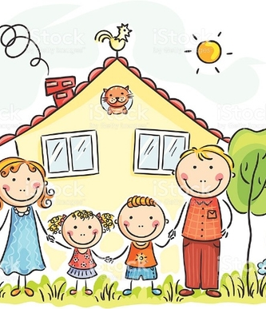
Ограничьте «время экрана» для телевизора, мобильного телефона или компьютера, сделайте это вместе с ребенком.
В распорядок дня «включите» так называемые «успокаивающие» вещи. Обращайтесь к ним периодически в течение дня. К таким «успокаивающим вещам» можно отнести: любимую музыку; процесс приготовления пищи (совместный), чтение книг (совместное, в том числе); горячая ванна или душ; медитация. Если вы не знаете, что именно поможет в Вашем случае, попробуйте разные способы и проверьте, как они действуют.

Slide 8
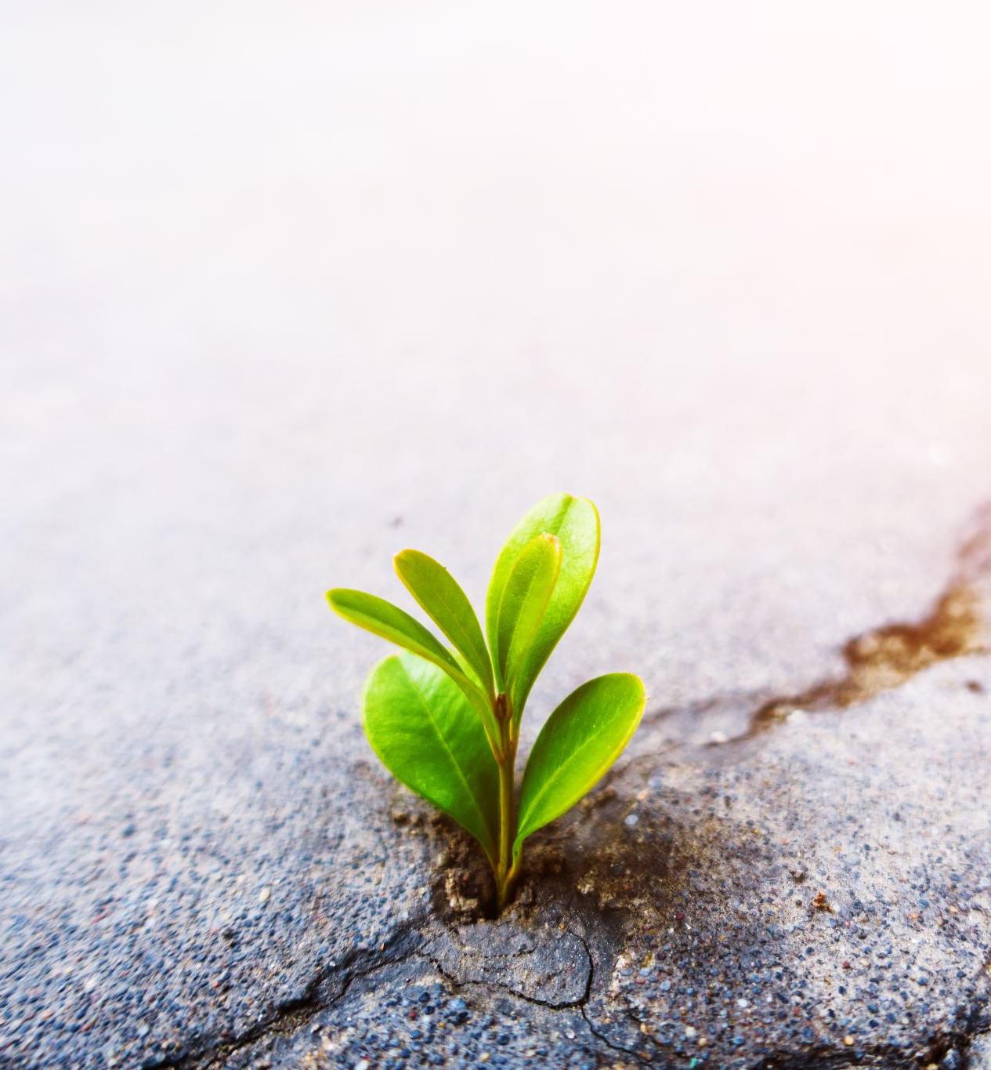
Обсудите с ребёнком, как будет устроена ваша жизнь, пока длятся каникулы, что изменится, а что останется прежним. Отдельный пункт - придумать интересные дела, которыми вы можете заняться дома в это время. Приятные дела, совместный поиск новых занятий и составление списка интересных идей - надежный способ преодоления беспокойства и страха. Старайтесь строить (но не навязывать) перспективы будущего совместно с ребенком. Попросите ребёнка прислушаться к себе и своим ощущениям.

Slide 9
Делитесь своими переживаниями, мыслями, рассказывайте честные истории из жизни, в том числе, о преодолении вами и вашими знакомыми трудных жизненных ситуаций. Обычный разговор по душам способен заставить ребенка поверить в свои силы. Посочувствуйте, скажите, что вы понимаете, как ему сейчас трудно (если он переживает, что не может посещать школу, кружки). Дети, которые чувствуют поддержку и искреннее сочувствие родителей, справляются со стрессом лучше.

Slide 10
Помогите детям снизить тревогу, покажите им, что можно записывать свои страхи и переживания. Попросите детей описать подробно обо всем, чего именно боится ребёнок. Ребёнок может в письменном виде задать себе вопрос: «Что я могу сделать с этим?» и ответить на него. Это поможет разделить зоны ответственности и не пытаться контролировать то, на что ребёнок не можете повлиять.
Это методику можете использовать и Вы, если чувствуете, что эмоциональный дискомфорт становится слишком выраженным.

Slide 11
Важно обучать себя и своих детей простым техникам управления тревожными агрессивным состоянием.
Если вы чувствуете, что паника нарастает, сосредоточьтесь на своём теле и спросите себя: где именно и как ощущается тревога? Следите за тем, как меняется ваша осанка, сердцебиение, уровень напряжения мышц. Отследите ваши базовые ощущения: что вы именно сейчас видите, слышите, осязаете, какие есть вокруг вас запахи. Опора на тело и пять основных чувств поможет вернуть уверенность и справиться с тревогой.

Slide 12
Дыхательные практики. Правильное глубокое дыхание помогает справиться с приступом страха и тревоги, а регулярное выполнение упражнений позволяет в целом стать спокойнее и уравновешеннее. Для выполнения дыхательных упражнений сядьте в удобную позу с прямой спиной.
Упражнение 1. Сделайте глубокий вдох через нос, задержите дыхание, досчитайте до четырёх и медленно выдохните. Постепенно паузу можно увеличивать до шести или восьми счётов. Повторить 5–10 раз, пока не почувствуете, что расслабляетесь и успокаиваетесь.
Упражнение 2. Сделайте глубокий вдох «от живота» через грудную клетку, почувствуйте, как расправляется грудь и плечи. Задержите дыхание на 5 секунд и выдохните на 5 счетов, направляя дыхание вниз от грудной клетки к животу. Повторить 5–7 раз.

Slide 13
Дать себе возможность «потревожиться», но в ограниченное время. Если тревожные чувства присутствуют, давайте «выпустим» их. Позволим себе потревожиться, но строго по таймеру - 15 минут. В это время ведем дневник и в течение 15 минут выписываем свои переживания. Закончились 15 минут - возвращаемся к повседневным делам, а если опять захотелось потревожиться, напоминаем себе, что для этого будет специальное время. Постепенно выработается привычка вовремя останавливать панические мысли, а в «разрешённое время» конструктивно проживать моменты тревоги, отделять от себя страхи и рационализировать их.

Slide 14
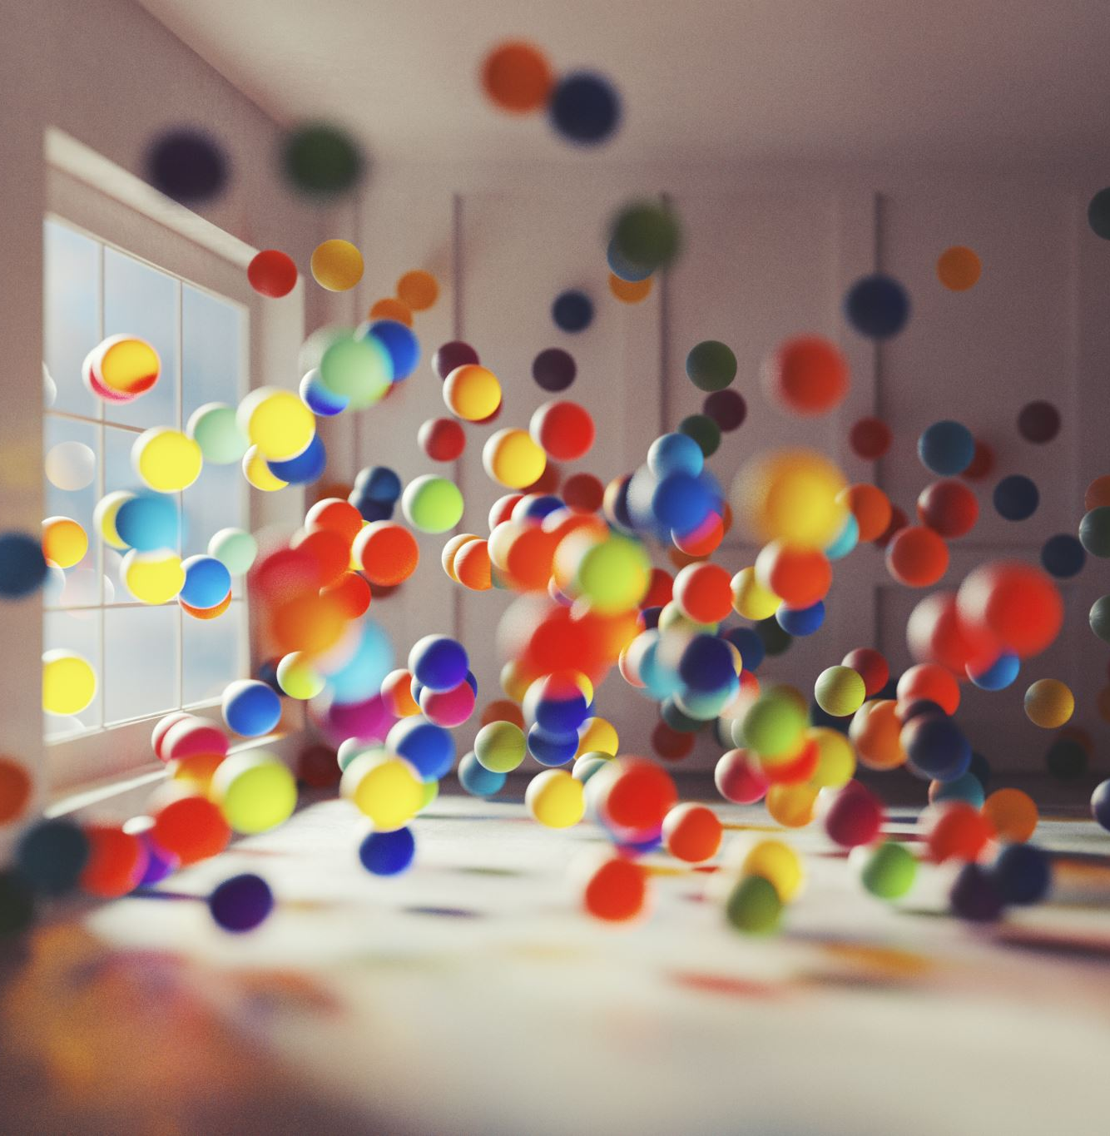
Когда ребёнок выкладывает эмоции на бумагу, он чувствует облегчение, освободившись от возможных негативных мыслей.
Также снимать напряжение можно, добавив в свой распорядок дня активные виды спорта, физические нагрузки, которые можно выполнять дома. Стресс - это, прежде всего, физическая реакция организма, поэтому эффективно бороться с ним ребенку поможет любая деятельность, требующая физических усилий: уборка по дому, физические упражнения, пение, танцы. Старайтесь не вынуждать ребенка тратить силы на то, что ему не интересно, но постарайтесь определить совместно с ребенком, каким активным занятием ему интересно заниматься дома. Старайтесь придумать соревнования (кто больше присядет, сделает отжиманий), в которых ребенок чувствовал бы себя победителем.

Slide 15
Снятие психологического напряжения через мышечное — это серьезный инструмент в стрессотерапии.
Поддерживайте творческий ручной труд ребенка. Даже если Вам кажется, что, например, ребёнок «впадает в детство» и ничего полезного не делает (рисование, плетение «фенечек», украшение одежды, склеивание моделей), все это является своеобразной «разрядкой», несет успокоение - через работу воображения ребенок отвлекается и переключается.
Участвуя в творческой деятельности, такой как игра или совместное рисование, ребенок может по-новому раскрыться и выразить свои эмоции в социально приемлемом русле. Дети чувствуют себя комфортнее и спокойнее, если они могут общаться и безбоязненно выражать свои переживания в безопасной и благоприятной среде.

Slide 16
Развивайте мелкую моторику, что-нибудь вместе мастерите, лепите, подкрашивайте, делайте «мастерские» и в игровой форме сделайте каждого «учителем». Введите правило уважать «учителя» и быть внимательным к его опыту. Каждый сможет попробовать себя в этой роли. Сначала пусть ребенок выступит учителем и научит чему-нибудь, затем пожилой член семьи, затем вы. Далее можно проследить, как вводные «правила» регулируют соблюдение уважительного и понимающего отношения к навыкам другого члена семьи.

Slide 17
Важно не забывать об особенностях каждого ребенка, всячески поддерживать его, не требовать от него полной самостоятельности в самоорганизации и при выполнении заданий, поощрять любые проявления инициативы, попытки сформулировать свое непонимание задачи, желание обратиться за помощью.
Следует помнить, что при необходимости, в случае возникновения трудностей, родитель может подключить к решению проблемы школьного психолога.

Slide 18
При организации любой совместной деятельности опирайтесь на простые правила, которые помогут в общении с ребенком
1. Уважайте личность ребенка, разговаривайте с ним на равных, не унижайте, не обзывайте его, слушайте ребенка, задавайте вопросы, получайте аргументы.
2. Диалог всегда будет идти на пользу в построении отношений, сплошные нотации – наоборот выстроят между вами стену.
3. Поощряйте и хвалите за конкретные успехи.
4. Соизмеряйте свои ожидания с реальными возможностями ребенка.
5. Чаще давайте ребенку возможность получать радость, удовлетворение от повседневных удовольствий (вкусная еда, общение с друзьями по телефону и т.д).
6. Обычные дела можно сделать интересной игрой, если перенести в необычные условия. Например, завтрак устроить не за столом, а на полу в комнате, назвав это «пикником». И фантазируйте на тему, где вы сейчас, что вокруг вас.
7. Важно показать ребенку наличие личного пространства, определить место, куда можно уйти, чтобы уединиться. Постарайтесь рассмотреть варианты для уединений, как для себя, так и для детей («уголки уединения»). Это предотвратит возникновение конфликтов в условиях самоизоляции.
8. Наряду с выполнением всех медицинских рекомендаций следует стараться вести здоровый образ жизни, заниматься спортом, заниматься саморазвитием.

Slide 19
Желаю Вам сил и терпения!

